Slide 1
第9章 Oracle中的复杂数据处理
在介绍了Oracle中的基本数据类型及相应的处理函数。本章将介绍Oracle中较为复杂的数据处理。本章的主要内容包括：
利用聚合函数来统计数据
常用技巧
Oracle中的基本运算
Oracle中的特殊判式
Oracle中的分析与窗口函数

Slide 2
9.1 利用聚合函数统计数据
在第6、7、8章所介绍的Oracle函数都有一个共同的特点——均针对单一数据。而聚合函数则是针对多个数据获得统计结果。使用聚合函数的场景大多为表中的数据，本章的所有示例均基于表employees，其数据结构及内容如下所示。
SQL> select * from employees;

Slide 3
9.1.1 求最大值——max()函数
max()函数可以用于获得一组数据中的最大值。这里的“一组数据”通常为表中某列的所有值。max()函数可以应用的数据类型包括数值型和字符型。
1. max()函数应用于数值型
2. max()函数应用于字符型
3. max()函数应用于日期型

Slide 4
9.1.2 求最小值——min()函数
与max()函数相反，min()函数可以获得最小值。min()函数同样可应用于数值型、字符型和日期型。【示例9-3】当字符型中既含有中文也含有英文时，英文字符串永远小于中文字符串。
SQL> insert into employees values(9, 'zidane', '工程师', 20, '解放南路19号');
1 row inserted
SQL> select min(employee_name) min_name from employees;
MIN_NAME
--------------------
zidane
SQL>rollback
Rollback complete

Slide 5
9.1.3 求平均值——avg()函数
avg()函数用于获得一组数据的平均值。该函数只能应用于数值型。
【示例9-4】为了获得表employees中所有员工的平均年龄，可以利用如下SQL语句。
SQL> select avg(employee_age) avg_age from employees;
AVG_AGE
---------------
26.8888888
avg(employee_age)可以获得employee_age所有列值的平均值；avg()函数的返回值是一个Number型。

Slide 6
9.1.4 求和——sum()函数
sum()函数用于获得一组数据的和。该函数同样只能应用于数值型。【示例9-5】为了获得表employees中所有员工年龄之和，可以利用如下SQL语句。
SQL> select sum(employee_age) sum_age from employees;
SUM_AGE
---------------
242

Slide 7
9.1.5 统计记录数——count()函数
count()函数用于统计记录数目。该函数的常见使用场景有三种：
1. 统计单列
2. 统计所有列
3. 利用count(1)进行统计

Slide 8
9.2 Oracle中常用技巧
除了针对基本数据类型的各种函数之外，Oracle还提供了一些其他技巧性函数。本节将介绍以下技巧性函数。
多值判断——decode()函数
为空值重新赋值——nvl()函数
结果集的行号——rownum()函数
强制转换数据类型——cast()函数

Slide 9
9.2.1 多值判断——decode()函数
在任何一门编程语言中，利用多个if else或者case语句进行判断，从而确定最终值的场景都是非常常见的。当然，在Oracle中，也可以利用if else和case语句进行判断。除此之外，Oracle还提供了decode()函数来处理该问题，从而减少了代码量，并增强了SQL语句的可读性。
decode()函数的使用语法如下所示：
decode(表达式, 比较值1, 结果值1, 比较值2, 结果值2, ……., 默认值)
decode()函数的处理过程类似于解码过程。第一个参数表达式往往为变量或数据表中的列；其后的参数总是以“比较值——结果值”对的形式出现，表达式的值与“比较值”进行比较，如果二者相等，则返回相应的“结果值”；如果所有比较都不成功，那么将返回默认值。

Slide 10
9.2.2 空值处理——nvl()函数
数据库中的数据难免出现空值，但是，对于用户来说，空值并不够友好。用户更愿意获得有意义的数据。nvl()函数可以判断表达式的值是否为空。如果为空，则可以返回新值；若不为空，则返回原值。其使用语法如下所示。
nvl(表达式, 新值/表达式)
nvl()函数首先判断第一个表达式参数的值是否为空；如果为空，则返回第二个参数的值；如果不为空，则返回第一个参数表达式的值。

Slide 11
9.2.3 结果集的行号——rownum()函数
rownum函数可以返回结果集的行号。对于select语句，每捕获一条记录，rownum函数的返回值将累加1，否则，rownum的返回值保持不变。
1. 利用rownum为搜寻结果添加一列
2. rownum与order by子句
3. rownum与比较运算符“=”
4. rownum与比较运算符“>”

Slide 12
9.2.4 强制转换数据类型——cast()函数
Oracle中的cast()函数可以强制转换列或变量的数据类型。其使用语法如下所示。
cast(原数据 as 新的数据类型)
【示例9-15】一个典型应用场景为利用一个已有表来创建一个新表。在创建过程中，使用cast()函数将列的数据类型进行转换。例如，表salary存储了员工工资信息，其数据结构如下所示。
SQL> desc salary;
Name Type Nullable Default Comments

Slide 13
9.3 Oracle中的运算
Oracle中的常用运算包括数学运算、逻辑运算、比较运算和按位运算。本节将就这几种运算进行简要介绍。

Slide 14
9.3.1 数学运算
Oracle中的数学运算包括加（+）、减（-）、乘（*）、除（/）四种。无论操作数是何种数据类型，都将首先转换为数值型，然后才参与运算。

Slide 15
9.3.2 逻辑运算
Oracle中的逻辑运算包括：
>：大于运算，可用于数值型、日期型和字符串类型的比较；
>=：大于等于运算，可用于数值型、日期型和字符串类型的比较；
<：小于运算，可用于数值型、日期型和字符串类型的比较；
<=：大于等于运算，可用于数值型、日期型和字符串类型的比较；
=：等于，可用于数值型、日期型和字符串类型的比较；
<>：不等于，可用于数值型、日期型和字符串类型的比较；
!=：与<>用法相同；
NOT：取反操作；
AND：布尔值的与操作；
OR：布尔值的或操作。

Slide 16
9.3.3 按位运算
Oracle自8i版本开始，便提供了按位运算。Oracle仅仅提供了bitand()函数来实现按位与运算；而按位或与按位异或，则可以利用bitand()函数间接获得。
1. 按位与
2. 按位或
3. 按位异或

Slide 17
9.4 Oracle中的特殊判式
Oracle进行条件判断时，最常见的操作符为“=”。除此之外，Oracle还提供了若干特殊判式进行逻辑判断。这些判式包括：
BETWEEN——范围测试
IN——集合成员测试
LIE——模糊匹配
IS NULL——空值判断
EXITS——存在性判断
ALL、SOME、ANY——数量判断
本节将结合实例对这几种判式进行讲解。

Slide 18
9.4.1 BETWEEN——范围测试
between可以用于判断列或表达式的值是否处于某个范围之内。其使用语法如下所示
between x and y
其中x和y限定了范围的临界值。
【示例9-20】利用between判式获得表employees中年龄处于26~35岁之间的员工信息。
SQL> select * from employees where employee_age between 26 and 35;

Slide 19
9.4.2 IN——集合成员测试
in判式用于判断某个列或表达式的值是否处于某个集合之内。
【示例9-21】表salary中存储了员工领取工资的记录。但是，并非所有员工均领取过工资。那么，为了获得哪些员工领取过工资，则可以首先获得表salary中所有员工id，形成一个集合。然后针对表employees测试哪些员工在该集合中。
SQL> select employee_name
2 from employees
3 where employee_id in (select distinct employee_id from salary);

Slide 20
9.4.3 LIKE——模糊匹配
用户在查询数据时，往往并不能提供精确的匹配条件。例如，用户试图通过公司名称查询记录时，并不能提供精确的公司全称；又如，用户可能希望获得某位员工的信息，而只能确定员工的姓氏。这些场合下，即可使用模糊查询。Oracle中提供了like判式来实现模糊匹配。
1. 匹配任意字符串——“%”
2. 匹配单个字符——“_”
3. 原义字符

Slide 21
9.4.4 IS NULL——空值判断
在讲解函数时，我们一再强调对于空值的处理。Oracle中不能使用“=”来判断一个列或表达式的值是否为空，而是利用特殊判式is null。
【示例9-25】为了测试is null判式的使用，首先向表employees中插入部分列为空的数据。
SQL> insert into employees(employee_id) values(9);
1 row inserted

Slide 22
9.4.5 EXISTS——存在性判断
exists判式可以用于判断记录的存在性。exists判式的操作对象是结果集，当结果集中记录数大于0时，将返回为真；否则，将返回为假。
【示例9-26】exists往往可以作为in判式的替代语法。例如，为了获得表employees中，领取过工资的员工信息，可以利用exists判式指定搜寻条件——表salary中必须存在与表employees中具有相同employee_id的记录。
SQL> select * from employees e
2 where exists(select 1 from salary s where s.employee_id = e.employee_id);

Slide 23
9.4.6 ALL、SOME、ANY——集合判断
一般情况下，在查询条件中，列或表达式只能与单个值进行逻辑运算。但是，有时往往需要针对集合进行逻辑运算。例如，在表employees中存储了员工年龄——employee_age。现需要获得年龄大于所有工程师的员工信息。常见的解决方案为，首先获得所有工程师的年龄，然后，用每位员工的与这些年龄进行比较运算，并利用and进行联接。但是，工程师们的年龄是一个未知集合，并不能写作多个and连接逻辑表达式的形式。此时，可以使用all判式，来将列employee_age与集合进行比较。

Slide 24
9.5 Oracle中的分析函数与窗口函数
Oracle提供了强大的分析函数与窗口函数。这极大增强了Oracle的查询功能。分析函数和窗口函数也为报表统计等复杂查询提供了更多的解决方案。本小节将讲述分析函数与窗口函数在Oracle中的应用，主要内容包括：
分析函数与窗口简介
窗口详解
主要的分析函数

Slide 25
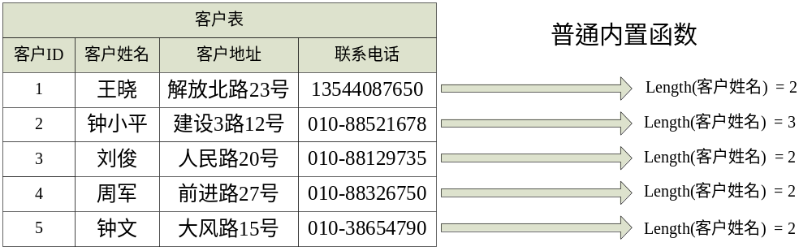
9.5.1 分析函数与窗口函数简介
在前面所讲述的函数中，普通函数总是针对单条记录。

Slide 26
9.5.2 排名函数
最常用的分析函数是排名函数。排名函数用于返回当前记录在窗口中的位置。常用的排名函数包括：rank()、dense_rank()和row_number()。因为排名函数的返回值总是依赖于记录的次序，因此，排名函数所对应的窗口函数必须指定排序规则——order by子句，而Oracle为每条记录提供的默认窗口为，表中第一条记录开始，直至与当前记录具有相同排名的所有记录。
1. rank()函数的使用
2. dense_rank()函数的使用
3. row_number()函数的使用

Slide 27
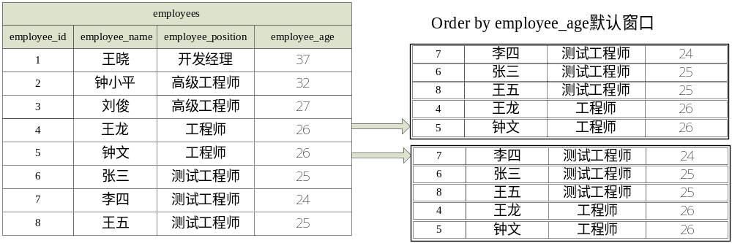
9.5.3 默认窗口
在示例9-27~15-29中，只使用了order by来定义窗口。此时的窗口为，按照排序规则，第一条记录至当前排名的所有记录。这里值得注意的是，由于排序时关键字相同，造成多条记录具有相同排名。

Slide 28
9.5.4 分区窗口
对于分析函数来说，默认窗口往往并不常用。而另外一种窗口——分区窗口则相对常用的多。分区窗口是指与当前记录拥有相同的分区标准的所有记录。创建分区窗口的语法如下所示。
partition by 列名
partition by语句首先根据列名获得当前记录的列值，接着获得表中具有相同列值的所有记录，并将该记录集合作为当前记录的窗口。

Slide 29
9.5.5 窗口子句
对于每条记录，一旦使用了窗口函数，都有对应的窗口记录集合。而使用窗口子句则可以进一步限制窗口范围。而这样的窗口子句一般以两种方式出现：
利用rows子句进行限制
利用range子句进行限制
1. rows子句
2. range子句
3. current row与unbounded

Slide 30
9.5.6 常用分析函数
分析函数的实质非常类似于聚合函数，因此很多聚合函数均可与窗口函数结合使用，如max()、min()、sum()等。除此之外，Oracle还提供了另外几种常用的分析函数。本小节将简要讲述Oracle中常用的几种分析函数：
fist_value()函数
last_value()函数
lead()函数
lag()函数
1. first_value()函数
2. last_value()函数
3. lag()函数
4. lead()函数

Slide 31
9.6 本章实例
分页是非常典型和常见的应用之一。例如，在表employees中存在着若干记录。现需按年龄大小进行升序排列，并将每5条记录划为一页，那么我们可以利用order by子句结合rownum函数进行分页操作。
SQL> select * from (
2 select employee_name, employee_age, rownum rn from (
3 select employee_name, employee_age
4 from employees
5 order by employee_age
6 )
7 )t
8 where t.rn>5 and t.rn<=10;

Slide 32
9.7 本章小结
本章在读者已经了解Oracle基本数据类型和内置函数的基础上，讲述了Oracle中的较为复杂的数据处理。包括了聚合函数、常用技巧性函数、数据运算、特殊判式，最后利用较大篇幅讲解了Oracle中的分析与窗口函数。需要注意的是，分析函数必须基于窗口函数的支持才能使用。

